Slide 1
MathKGZ --
Амалдарды аткаруу тартиби – Салыштыруу оюну
Бул ресурс ыкманы жандуу көрсөтөт.
Анимацияларды текшерип, сабагыңызга КЕРЕГИ ЖОК слайддарды ӨЧҮРҮП САЛЫҢЫЗ.

Slide 2
Төрт амал – баалулуктар жарышы
Бул сынактык иш-чарада окуучулар карталардагы атрибуттардын баалуулуктарын салыштырышат.
Эң чоң мааниге ээ окуучу же топ жеңет.
1-10, 11-20, 21-30 жана 31-40 барган сайын татаалдашат.
Карталарды татаалдыгына жараша чогуу же өзүнчө бөлүп колдонсо болот.
Бул иш бүтүндөй класс (ар бири бир карта), топтордун ичинде (2+)
аткарылышы мүмкүн.
Же мугалим бүт класска каршы ойнойт (ар бири бирден карта менен).
Же класс экиге бөлүнүп, эки тарап болуп ойносо болот
(мини-тактай жана/же калькулятор менен).

Slide 3


Салыштыр
менен.
Үч Көз
Узун Көз
1
15
Эмгекчил
1+2 × 2
Эмгекчил
30÷2+13
Шерик
Шерик
10+20×2
3 × 2 ÷ 2
17 - 4 × 2
Өжөр
Өжөр
8 ÷ 2 +10
Эстүү
3×(2+4)
Эстүү
20 ÷(3-2)

Slide 4
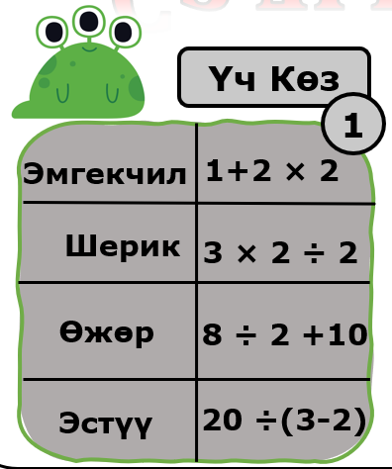
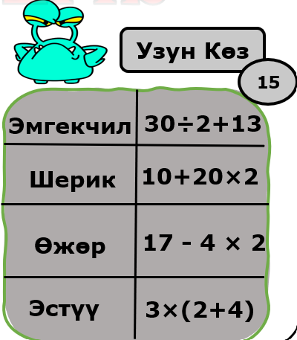
СЫПАТ
менен.
Акыркы жолу утулуп калсаңыз,
жаңы картаңыз менен
ошол эле сыпатты колдоно албайсыз!
Салыштыруу үчүн бирөөнү тап!
Акыркы (же эң төмөнкү санды жыйынтык алган) утулган окуучу салыштыруу
үчүн сыпатты тандайт.
Ким жеңди? (Эгер бул тең болсо, башка окуучу сыпатты тандайт.)
Карталарды алмаштырып, башка окуучу менен салыштыр!
Утуштардын суммасын каттап, жыйынтыгын чыгар!

Slide 5
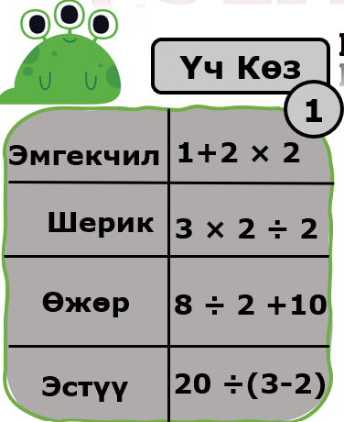
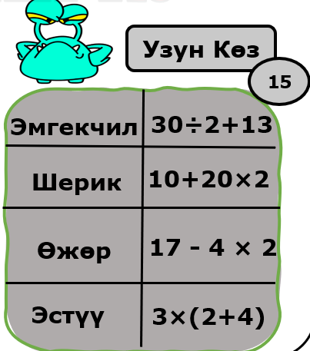
менен.
Карталарды өз топторуна бөлүштүрүңүз. Үстүнкү картаны гана ачып караңыз.
Эң жаш оюнчу биринчи салыштыруу үчүн сыпатты тандайт.
Ким жеңгенин карайбыз! (Эгер бул тең чыгуу болсо, сол жактагы
адам сыпатты тандайт.)
Кимдин балы эң жогору болсо, ал башка окуучулардагы карталарды алат.
Бир оюнчуда бардык карталар болгонго чейин улантыңыз!

Slide 6
















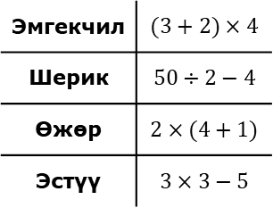
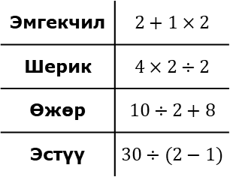
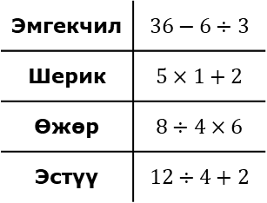
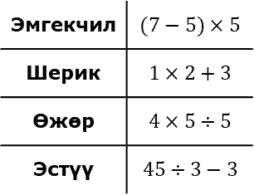
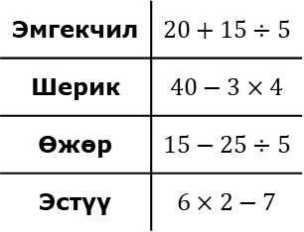
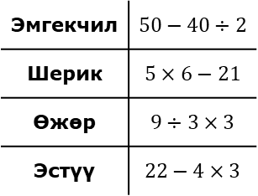
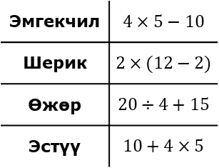
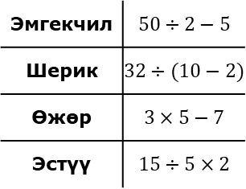
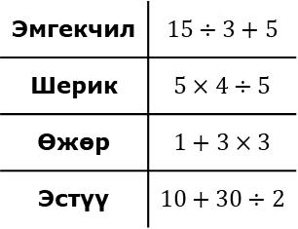
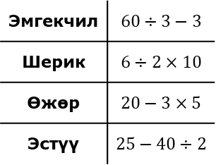
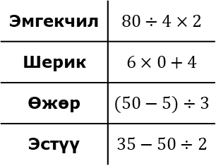
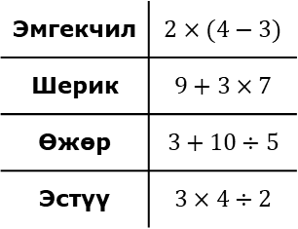
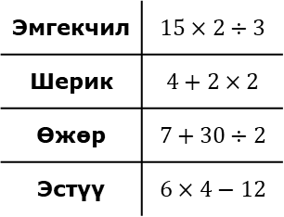
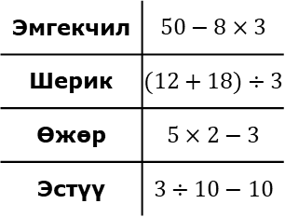
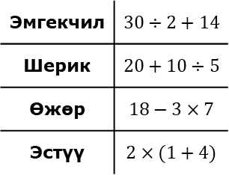
1
2
3
4
5
Илгир
Зирек
Чилтен
Алгыр
Көрөгөч
Эмгекчил | $$2+1×2$$
Шерик | $$4×2÷2$$
Өжөр | $$10÷2+8$$
Эстүү | $$30÷(2−1)$$
Эмгекчил | $$2×(4−3)$$
Шерик | $$9+3×7$$
Өжөр | $$3+10÷5$$
Эстүү | $$3×4÷2$$
Эмгекчил | $$15÷3+5$$
Шерик | $$5×4÷5$$
Өжөр | $$1+3×3$$
Эстүү | $$10+30÷2$$
Эмгекчил | $$4×5−10$$
Шерик | $$2×(12−2)$$
Өжөр | $$20÷4+15$$
Эстүү | $$10+4×5$$
Эмгекчил | $$(7−5)×5$$
Шерик | $$1×2+3$$
Өжөр | $$4×5÷5$$
Эстүү | $$45÷3−3$$
6
7
8
9
10
Шып
Шайдар
Жайдар
Тыншаар
Билек
Эмгекчил | $$(3+2)×4$$
Шерик | $$50÷2−4$$
Өжөр | $$2×(4+1)$$
Эстүү | $$3×3−5$$
Эмгекчил | $$15×2÷3$$
Шерик | $$4+2×2$$
Өжөр | $$7+30÷2$$
Эстүү | $$6×4−12$$
Эмгекчил | $$60÷3−3$$
Шерик | $$6÷2×10$$
Өжөр | $$20−3×5$$
Эстүү | $$25−40÷2$$
Эмгекчил | $$50−40÷2$$
Шерик | $$5×6−21$$
Өжөр | $$9÷3×3$$
Эстүү | $$22−4×3$$
Эмгекчил | $$50−8×3$$
Шерик | $$(12+18)÷3$$
Өжөр | $$5×2−3$$
Эстүү | $$3÷10−10$$
11
12
13
14
15
Тапкыч
Чечен
Тирек
Тапалак
Күлкүчү
Эмгекчил | $$80÷4×2$$
Шерик | $$6×0+4$$
Өжөр | $$(50−5)÷3$$
Эстүү | $$35−50÷2$$
Эмгекчил | $$50÷2−5$$
Шерик | $$32÷(10−2)$$
Өжөр | $$3×5−7$$
Эстүү | $$15÷5×2$$
Эмгекчил | $$20+15÷5$$
Шерик | $$40−3×4$$
Өжөр | $$15−25÷5$$
Эстүү | $$6×2−7$$
Эмгекчил | $$36−6÷3$$
Шерик | $$5×1+2$$
Өжөр | $$8÷4×6$$
Эстүү | $$12÷4+2$$
Эмгекчил | $$30÷2+14$$
Шерик | $$20+10÷5$$
Өжөр | $$18−3×7$$
Эстүү | $$2×(1+4)$$

Slide 7
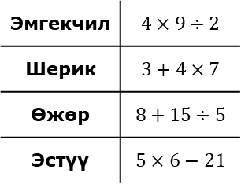
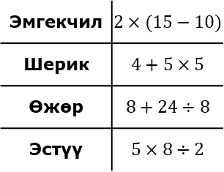
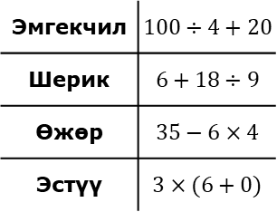
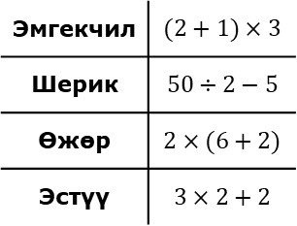
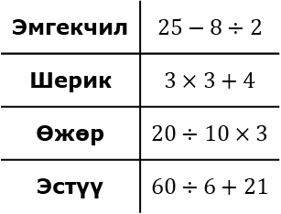
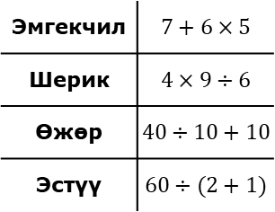
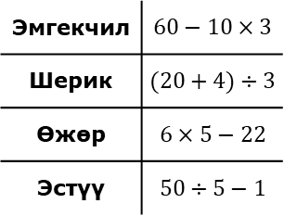
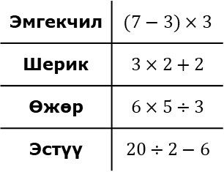
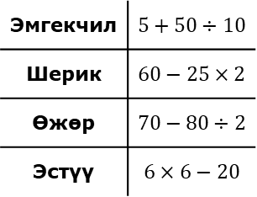
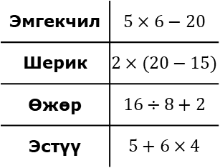
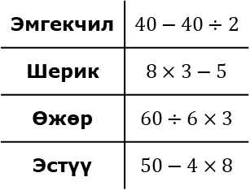
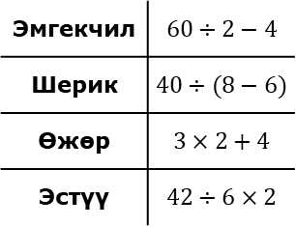
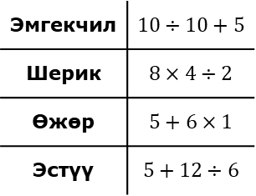
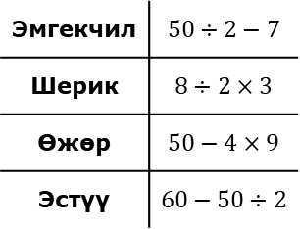
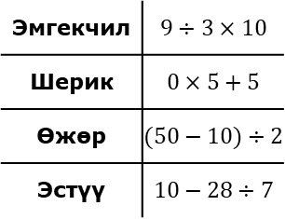
16
17
18
19
20
Шамдагай
Чыдамкай
Ай-Ай
Ой-Ой
Баракелде
Эмгекчил | $$7+6×5$$
Шерик | $$4×9÷6$$
Өжөр | $$40÷10+10$$
Эстүү | $$60÷(2+1)$$
Эмгекчил | $$2×(15−10)$$
Шерик | $$4+5×5$$
Өжөр | $$8+24÷8$$
Эстүү | $$5×8÷2$$
Эмгекчил | $$10÷10+5$$
Шерик | $$8×4÷2$$
Өжөр | $$5+6×1$$
Эстүү | $$5+12÷6$$
Эмгекчил | $$5×6−20$$
Шерик | $$2×(20−15)$$
Өжөр | $$16÷8+2$$
Эстүү | $$5+6×4$$
Эмгекчил | $$(7−3)×3$$
Шерик | $$3×2+2$$
Өжөр | $$6×5÷3$$
Эстүү | $$20÷2−6$$
21
22
23
24
25
Балбан
Багбан
Дыйкан
Уста
Зер
Эмгекчил | $$(2+1)×3$$
Шерик | $$50÷2−5$$
Өжөр | $$2×(6+2)$$
Эстүү | $$3×2+2$$
Эмгекчил | $$4×9÷2$$
Шерик | $$3+4×7$$
Өжөр | $$8+15÷5$$
Эстүү | $$5×6−21$$
Эмгекчил | $$50÷2−7$$
Шерик | $$8÷2×3$$
Өжөр | $$50−4×9$$
Эстүү | $$60−50÷2$$
Эмгекчил | $$40−40÷2$$
Шерик | $$8×3−5$$
Өжөр | $$60÷6×3$$
Эстүү | $$50−4×8$$
Эмгекчил | $$60−10×3$$
Шерик | $$(20+4)÷3$$
Өжөр | $$6×5−22$$
Эстүү | $$50÷5−1$$
26
27
28
29
30
Тапалак
Чыр
Көсөм
Байкуш
Адам
Эмгекчил | $$9÷3×10$$
Шерик | $$0×5+5$$
Өжөр | $$(50−10)÷2$$
Эстүү | $$10−28÷7$$
Эмгекчил | $$60÷2−4$$
Шерик | $$40÷(8−6)$$
Өжөр | $$3×2+4$$
Эстүү | $$42÷6×2$$
Эмгекчил | $$5+50÷10$$
Шерик | $$60−25×2$$
Өжөр | $$70−80÷2$$
Эстүү | $$6×6−20$$
Эмгекчил | $$25−8÷2$$
Шерик | $$3×3+4$$
Өжөр | $$20÷10×3$$
Эстүү | $$60÷6+21$$
Эмгекчил | $$100÷4+20$$
Шерик | $$6+18÷9$$
Өжөр | $$35−6×4$$
Эстүү | $$3×(6+0)$$

Slide 8
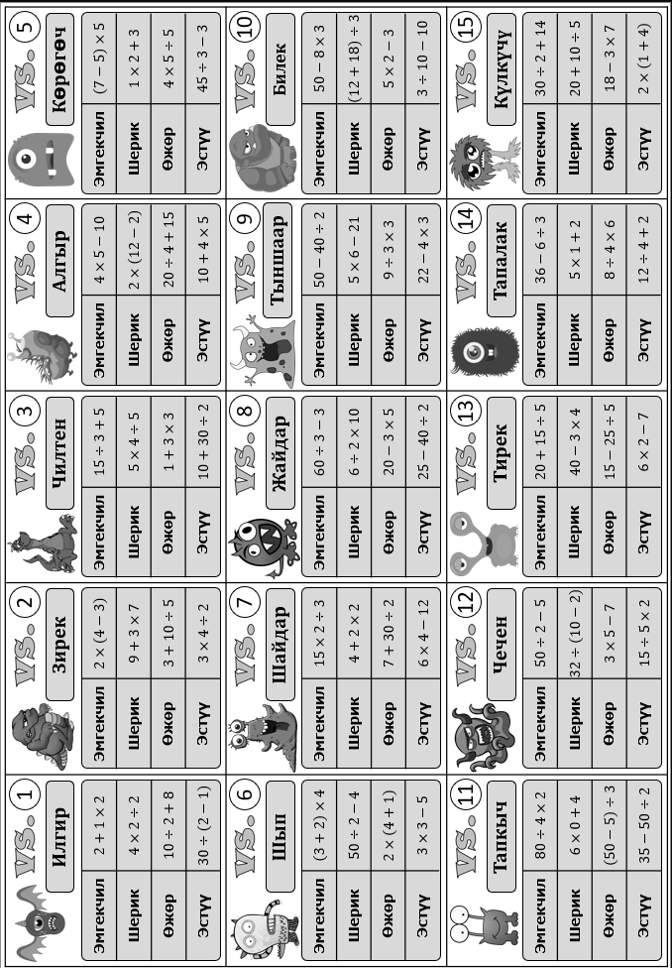
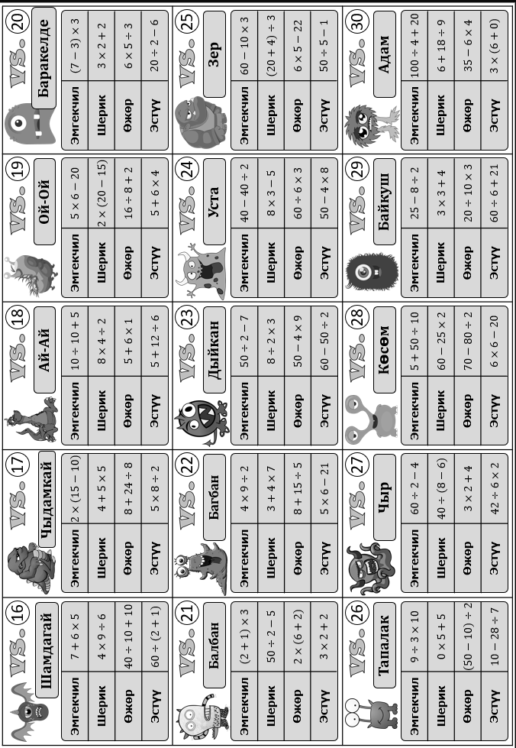

Slide 9
Суроолор барбы?
Комментарийлер?
Сунуштар?
…же ката таптыңызбы!?
Турдуу пикирлер үчүн ыраазычылык билдиребиз.
Сураныч, электрондук кат жөнөтүңүз:
mathematicskgz@gmail.com

